Slide 1
Автономный ЛА для доставки малогабаритных грузов
Сутурин Даниил
Б03-102

Slide 2
Цели и задачи
Выбор типа ЛА
Предварительный расчет ЛА
Проектирование модели в CAD системе
Проведение прочностных и аэродинамических измерений
Выбор БРЭО и оценка доверительного диапазона работы
Проектирование ЛА
Создание программного обеспечения для БРЭО
Летные испытания
*БРЭО – бортовое радиоэлектронное оборудование

Slide 3
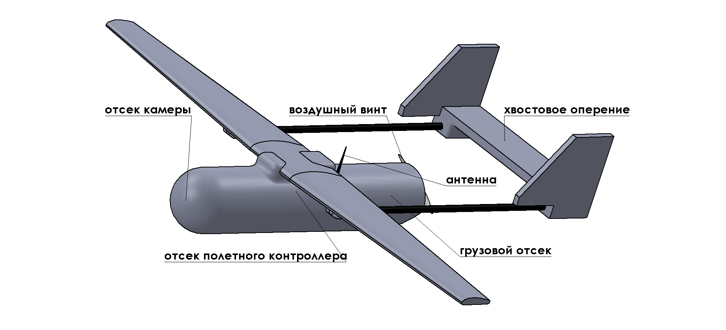
Эскиз

Slide 4
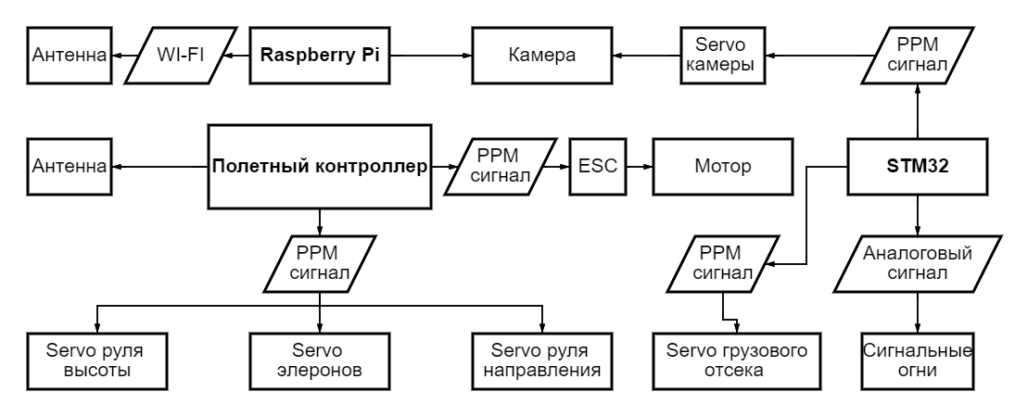
Структурно-функциональная схема

Slide 5
Оценочная стоимость
Элементы БРЭО – 15 тыс. руб.
Материалы корпуса(за вычетом материалов, предлагаемых Физтех Фабрикой) – 4 тыс. руб.

Slide 6
План работ
Предварительные прочностные расчеты
Предварительный расчет ЛА | Выбор БРЭО | Прочностные и аэродинамические расчеты |  | Летные испытания
Выбор материалов конструкции | Проектировка корпуса ЛА |  |  | Создание программного обеспечения |  |  | Окончание разработки
1-31 | 1-21 | 21-30 |  | 1-14 | 14-31 |  | 1-14
Март | Апрель |  |  | Май |  |  | Июнь

Slide 7


Ссылки
GIT

